Slide 1
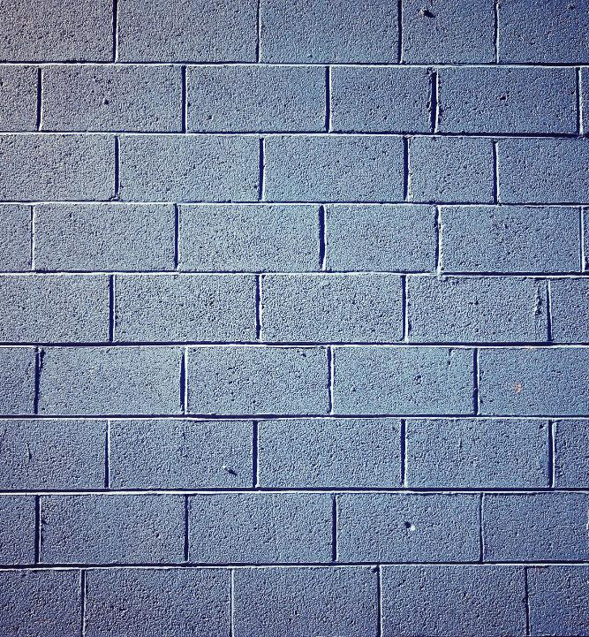
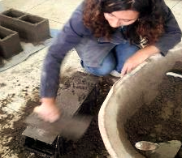
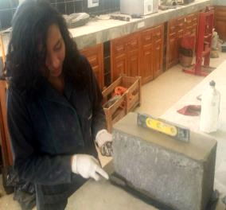
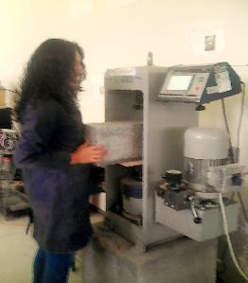
Departamento de Ciencias de la Tierra y la Construcción Carrera de Ingeniería Civil TEMA: “Determinación del esfuerzo a compresión y peso volumétrico de bloques alivianados de hormigón, con la utilización de polímeros reciclados y nanoaditivos” AUTORA: TITO GONZAGA, DAYANA VANESSA DIRECTOR: ING. DURÁN CARRILLO, JOSÉ RICARDO MGS. Sangolquí, 2018

Slide 2
CONTENIDO
Introducción
Planteamiento del problema
Justificación
Objetivos
Marco Teórico
Dosificación y Proceso de elaboración
Resultados
Conclusiones y Recomendaciones

Slide 3
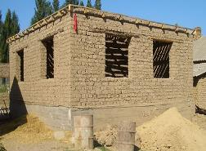
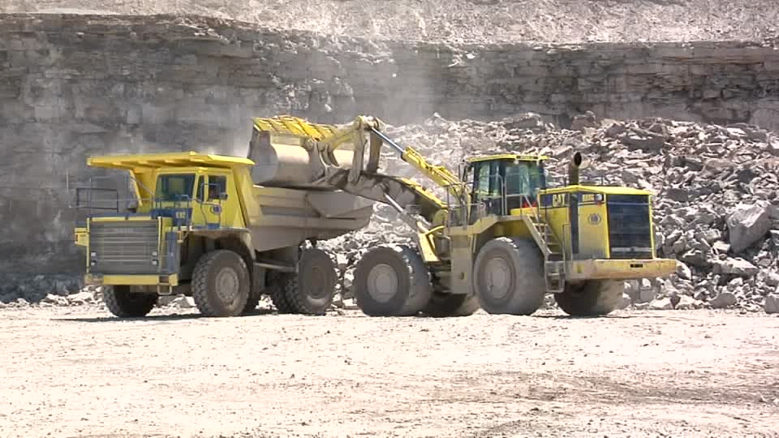
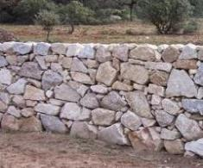
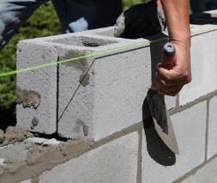
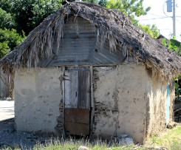
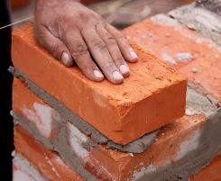
INTRODUCCIÓN
Construcción de mamposterías con diferentes materiales
Extracción de material pétreo

Slide 4
EQUILIBRIO
Económico
Social
Ambiental
Desarrollo sostenible y sustentable
Notes:
Sostenible: capacidad de satisfacer necesidades actuales mediante el consumo de recursos sin comprometer la disponibilidad para futuras generaciones (árboles)
Sustentable: satisfacer a todos con una responsabilidad coherente y un equilibrio entre el crecimiento económico

Slide 5
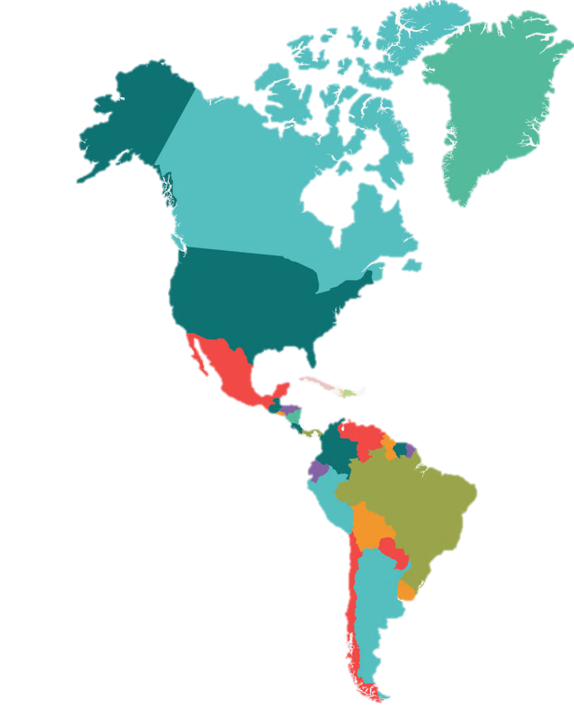
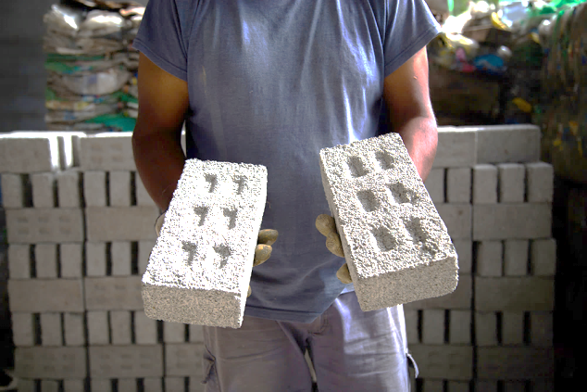
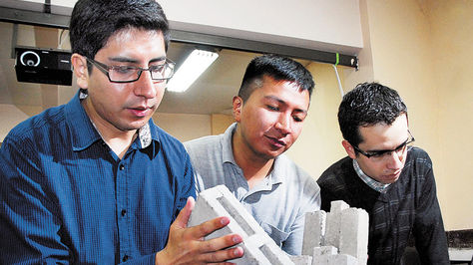
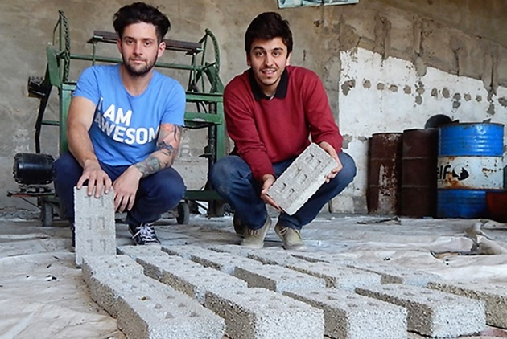
AMÉRICA INNOVANDO EN LA CONSTRUCCIÓN
Mampuestos con la utilización de botellas plásticas recicladas
Reducción de costos
Durabilidad de estructuras

Slide 6
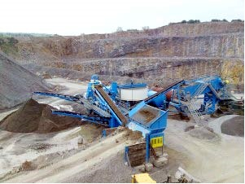
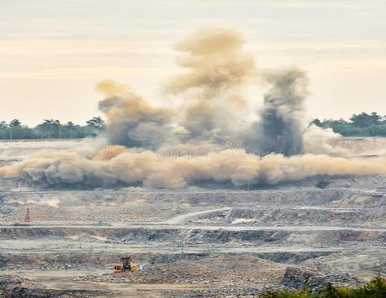
PROBLEMA
Extracción de material
Impacto ambiental negativo

Slide 7
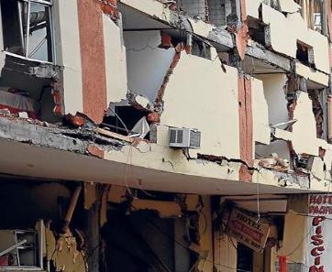
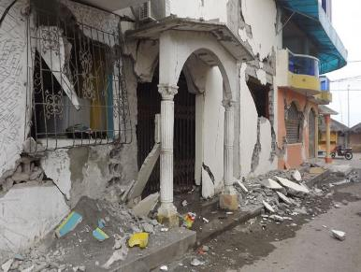
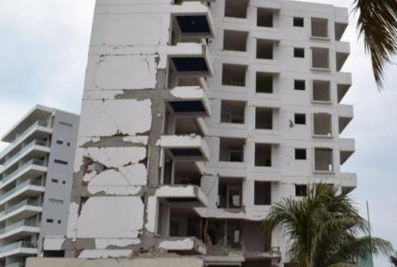
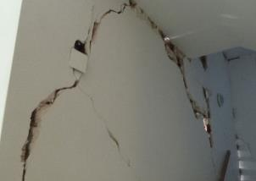
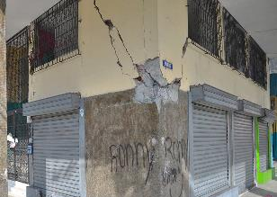
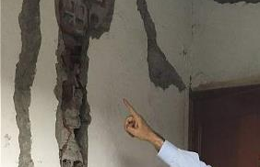
Terremoto del 16 de Abril del 2016
Pedernales - Ecuador

Slide 8
RESIDUOS EN ECUADOR
(MINISTERIO DEL AMBIENTE, 2018)
61% Residuos Orgánicos
11% Plástico
2,2% Chatarra
9,4% Papel y cartón
2,6% Vidrio
13,8% Otros residuos
1000 años

Slide 9
JUSTIFICACIÓN
Escasos estudios de materiales innovadores
Falta de control en fabricación de mampuestos
Falta de conciencia ambiental

Slide 10
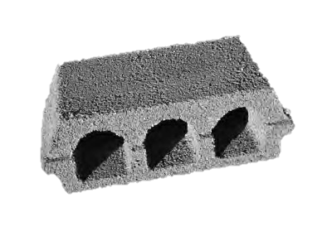
OBJETIVO GENERAL
Determinar el esfuerzo a compresión y peso volumétrico de bloques alivianados de hormigón, con la utilización de polímeros reciclados y nanoaditivos, para reducir la contaminación ambiental y costos en la construcción.
OBJETIVOS ESPECÍFICOS
Determinar la dosificación óptima de PET en porcentaje del volumen de la arena.
Calcular la dosificación óptima de nanoaditivo en función del volumen de agua utilizada en la mezcla.
Establecer la dosificación adecuada de partículas PET+ nanoaditivo.
Comparar el peso volumétrico de un bloque alivianado con y sin aditivos.

Slide 11
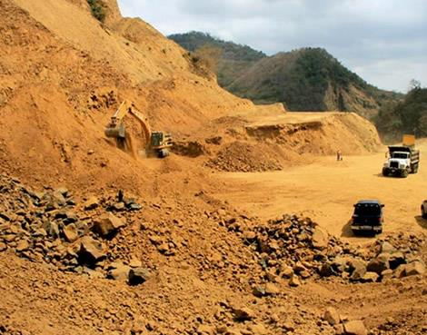
MATERIAL PÉTREO
Rocas Ígneas
Rocas Sedimentarias
Rocas Metamórficas
Materia prima (Construcción)

Slide 12
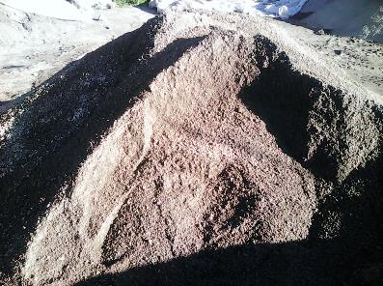
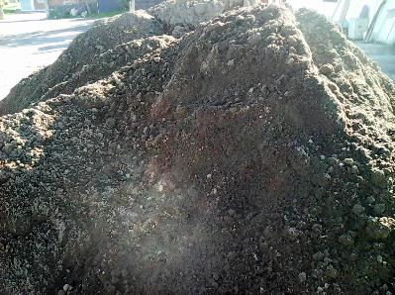
85% - 90%
Limpios
Resistentes
MATERIAL PÉTREO
Bloques de hormigón
Arena (0,075mm - 4,75mm)
Piedra pómez ( >4,75mm)

Slide 13
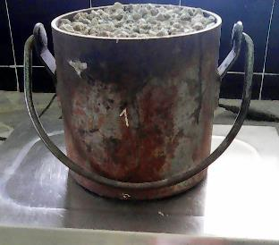
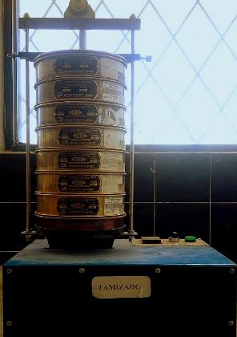
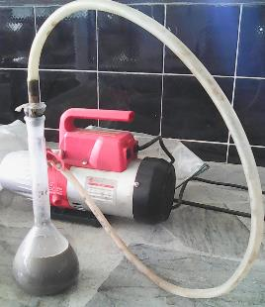
PROPIEDADES FÍSICAS Y MECÁNICAS
Granulometría
Determinación de densidad y porcentaje de absorción
(NTE INEN 856:2010)
Peso volumétrico de áridos
Contenido de humedad
(NTE INEN 696:2011)
(NTE INEN 858:2010)
(NTE INEN 862:2011)

Slide 14
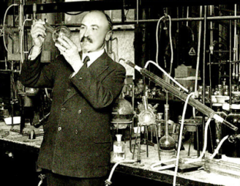
PLÁSTICO
Década de los 30
Actualidad

Slide 15
CLASIFICACIÓN
CÓDIGO DE IDENTIFICACIÓN CREADO POR LA SPI
(SOCIEDAD DE LA INDUSTRIA DE PLÁSTICOS)

Slide 16
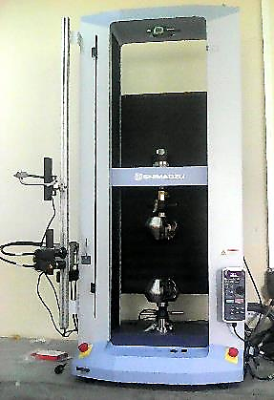
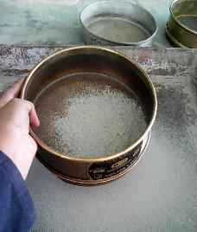
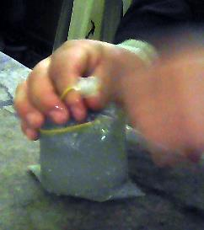
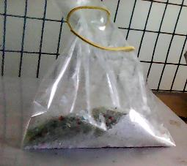
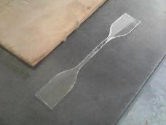
Granulometría
(NTE INEN 696:2011)
Densidad y gravedad específica
(ASTM D 792:2013)
Peso volumétrico suelto
Absorción de agua
(ASTM D 570:2010)
Resistencia a la tracción
(NTE INEN 2043:2013)
(NTE INEN 858:2010)
PROPIEDADES FÍSICAS Y MECÁNICAS

Slide 17
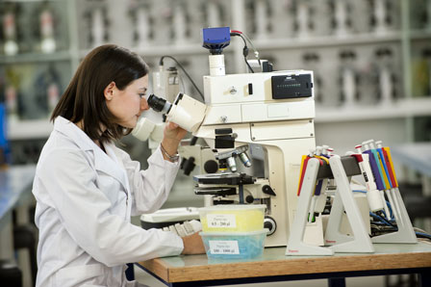
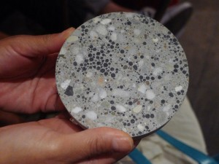
NANOADITIVO
Nanoingeniería
Productos nanométricos
Aumenta la resistencia
Impermeabilidad
Mayor durabilidad
Estabilidad
Hormigón con nanopartículas

Slide 18
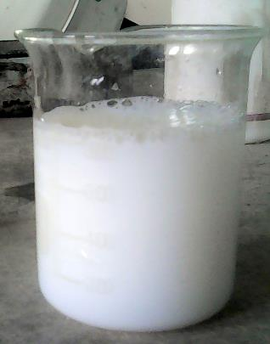
Elaborado por nanopolímeros
Controla el polvo en carreteras
Impermeabilizante
Resistente a la radiación UV
Resistencia térmica
Resistente a la erosión del viento
ECO amigable y 100% biodegradable
Fácil aplicación
CARACTERIZACIÓN DEL NANOADITIVO

Slide 19
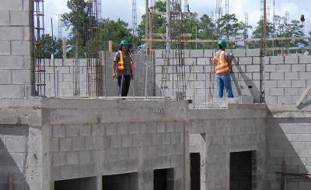
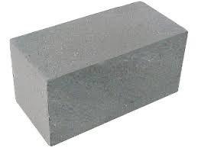
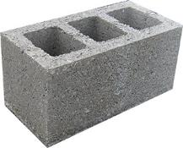
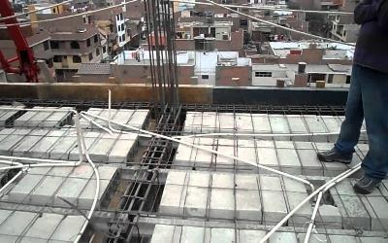
Siglo XIX
Siglo XX
Actualidad
BLOQUES HUECOS DE HORMIGÓN
Evolución
Reduce tiempo constructivo
Aprovechamiento de área arquitectónica
1970

Slide 20
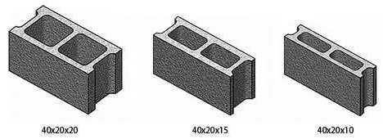
CLASIFICACIÓN Y DIMENSIONES
De acuerdo con su uso
De acuerdo con su densidad
Clase | Uso
A | Mampostería estructural
B | Mampostería no estructural
C | Alivianamientos de losas
Tipo | Densidad de hormigón (kg/m³)
Liviano | < 1680
Mediano | 1680 a 2000
Normal | >2000
Fuente: (Servicio Ecuatoriano de normalización-INEN 3066, 2016)
Dimensiones
Largo (l) [cm] | Ancho (a) [cm] | Altura (h) [cm]
40 | 15 | 20
Espesor tabiques (Et) [cm] | Espesor paredes (Ep) [cm]
2.5 | 2.5

Slide 21
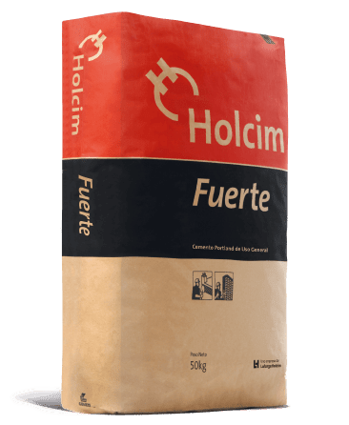
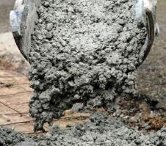
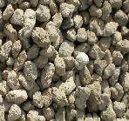
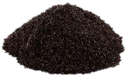
DOSIFICACIÓN
Métodos de Dosificación
M. Fuller
M. Bolomey
M. Faury
M. La Peña
A.C.I
Cemento
Arena
P. Pómez
Agua
Hormigón

Slide 22
PROPIEDADES FÍSICAS Y MECÁNICAS DE MATERIAL PÉTREO
Propiedades | Unidad | Agregados
 |  | Grueso | Fino
Peso específico del material impermeable de las partículas | $${Kg}/{m^{3}}$$ | 2170,62 | 2602,30
Peso específico de las partículas saturadas con superficie seca | $${Kg}/{m^{3}}$$ | 1835,06 | 2469,90
Peso específico de las partículas secas | $${Kg}/{m^{3}}$$ | 1549,31 | 2387,50
Absorción de agua | % | 18,44 | 3,45
Módulo de finura |  |  | 2,68
Humedad natural | % | 18,88 | 14,03
Tamaño máximo nominal | Pulg. | 1/2"
Peso volumétrico Suelto | $${Kg}/{m^{3}}$$ | 777,74 | 1324,06
Peso volumétrico Compacto | $${Kg}/{m^{3}}$$ | 860,00 | 1570,88

Slide 23
PROPIEDADES FÍSICAS Y MECÁNICAS DE PET
Propiedades | Unidad | Cantidad | Rango
Densidad del plástico PET | $${Kg}/{m^{3}}$$ | 1298,41 | min 1200,00
Absorción de agua | % | 0,26 | 0,10 - 0,70
Módulo de finura |  | 3,10 | 2,30 - 3,10
Peso vol. Suelto | $${Kg}/{m^{3}}$$ | 469,06 | 430,00 - 482,00
Resistencia a la tracción | MPa | 119,02 | 108,00 ± 15,00
Módulo de elasticidad | MPa | 2054,44 | 2000,00 - 4000,00

Slide 24
CONSISTENCIA Y TRABAJABILIDAD
Resistencia promedio a la compresión a los 28 días, MPa | Relación agua/cemento, por peso
 | Hormigón sin aire incluido | Hormigón con aire incluido
40 | 0,42 | ---
35 | 0,47 | 0,39
30 | 0,54 | 0,45
25 | 0,61 | 0,52
20 | 0,69 | 0,60
15 | 0,79 | 0,70
Descripción de la consistencia | Asentamiento (mm) | Vebe (s)
Extremadamente seca | --- | 32 – 18
Muy seca | --- | 18 – 10
Seca | 0 – 25 | 10 – 5
Seco- plástica | 25 – 75 | 5 – 3
Plástica | 75 – 125 | 3 – 0
Blanda | 125 – 190 | ---
Fuente: (ACI 211. 3R-02, 2009)
Resistencia promedio requerida f’cr
$${ f}^{′}cr=f^{′}c+7,0$$
$$f^{′}cr=4,0+7,0$$
$$f^{′}cr=11,0 MPa$$
Fuente: (ACI 211. 3R-02, 2009)

Slide 25
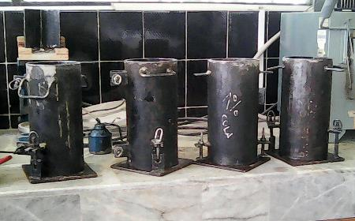
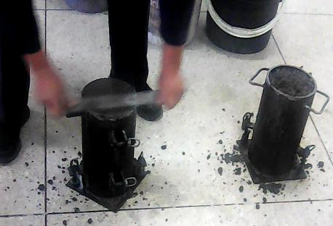
DOSIFICACIÓN CILINDROS
Material | Peso estado seco |  | Peso estado natural
 | Cantidad | Unidad | Cantidad | Unidad
Agua | 7,57 | L | 1,63 | L
Cemento | 5,53 | kg | 5,53 | kg
Arena | 27,15 | kg | 30,96 | kg
Piedra pómez | 11,28 | kg | 13,40 | kg
DIMENSIONES:
Diámetro = 15cm
Altura = 30cm

Slide 26
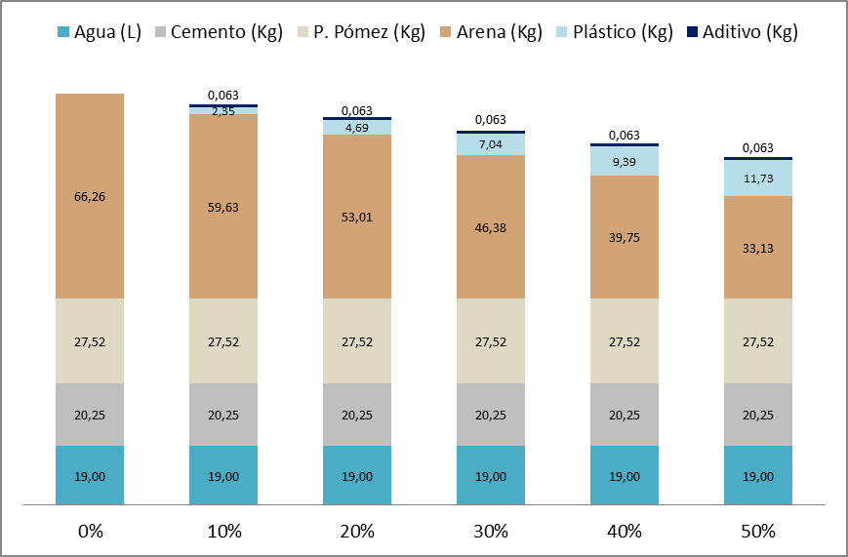
DOSIFICACIÓN DE BLOQUES HUECOS
Relación= 1/300 del volumen de agua
Peso estado natural
Peso estado seco
DIMENSIONES:
Ancho = 15cm
Largo = 40cm
Altura = 20cm
% PET
% PET

Slide 27
DOSIFICACIÓN DE BLOQUES HUECOS
Relación= 1/250 del volumen de agua
Aumento = 35%
Aumento = 35%
Peso estado natural
Peso estado seco

Slide 28
DOSIFICACIÓN DE BLOQUES HUECOS
DOSIFICACIÓN DE REEMPLAZAR TODA LA PIEDRA PÓMEZ POR PLÁSTICO PET
Material | Peso estado seco |  | Peso estado natural
 | Cantidad | Unidad | Cantidad | Unidad
Agua | 19,60 | L | 5,09 | L
Cemento | 27,34 | kg | 27,34 | kg
Arena | 66,26 | kg | 75,55 | kg
Piedra pómez | 0,00 | kg | 0,00 | kg
Plástico | 16,60 | kg | 19,72 | kg
Reemplazo en volumen

Slide 29
ELABORACIÓN DE BLOQUES DE HORMIGÓN
Pesar material
Colocación de todos los agregados+agua
Colocación del resto agua con aditivo
Tiempo de mezclado,
4 - 5 min
Colocación en molde metálico

Slide 30
CURADO DE BLOQUES DE HORMIGÓN
Desmoldado de bloques
Curado Inicial
Curado a temperatura constante (7 y 28 días)

Slide 31
RESULTADOS
RESISTENCIA A LA COMPRESIÓN (Durabilidad)
$$σ=\frac{F max }{área transversal}$$
NTE INEN 1573; 2010
NTE INEN 3066; 2016
NTE INEN 2619; 2012

Slide 33
RESISTENCIA A LA COMPRESIÓN DE BLOQUES CON 10-20-30-40-50% DE PET EN REEMPLAZO DE ARENA Y NANOADITIVO

Slide 34
PESO VOLUMÉTRICO DE BLOQUES CON 10-20-30-40-50% DE PET EN REEMPLAZO DE ARENA Y NANOADITIVO

Slide 35
RESISTENCIA A LA COMPRESIÓN DE BLOQUES CON 10-15-20-25-30% DE PET EN REEMPLAZO DE ARENA Y NANOADITIVO

Slide 36
PESO VOLUMÉTRICO DE BLOQUES CON 10-15-20-25-30% DE PET EN REEMPLAZO DE LA ARENA Y NANOADITIVO

Slide 37
COMPARACIÓN DE RESISTENCIA A LA COMPRESIÓN DE BLOQUES CON 0%, 25% DE PET CON Y SIN NANOADITIVO Y BLOQUES CON PLÁSTICO SIN P. PÓMEZ

Slide 38
COMPARACIÓN DE RESISTENCIA A LA COMPRESIÓN DE BLOQUES CON 0%, 25% DE PET CON NANOADITIVO Y BLOQUES DE BLOQUERA DE SANGOLQUÍ

Slide 39
PESO VOLUMÉTRICO DE BLOQUES CON 0-25% DE PET CON NANOADITIVO Y BLOQUES CON PLÁSTICO Y SIN P. PÓMEZ

Slide 40
ABSORCIÓN DE AGUA
NTE INEN 3066; 2016

Slide 41
ABSORCIÓN DE LOS BLOQUES HUECOS DE HORMIGÓN

Slide 42
ABSORCIÓN DE LOS BLOQUES HUECOS DE HORMIGÓN

Slide 43
ANÁLISIS DE COSTOS
TIPO DE BLOQUE | COSTO POR UNIDAD DE BLOQUE
 | EQUIPO | MANO DE OBRA | MATERIALES | TOTAL
Bloque con 0% PET sin nanoaditivo | $0,03 | $0,06 | $0,49 | $0,58
Bloque con 25% PET en reemplazo de arena sin nanoaditivo | $0,03 | $0,06 | $0,53 | $0,62
Bloque con 25% PET en reemplazo de arena + nanoaditivo | $0,03 | $0,06 | $0,60 | $0,69
Bloque con PET en reemplazo de piedra pómez | $0,03 | $0,06 | $0,62 | $0,71

Slide 44
COSTO UNIDAD DE BLOQUE + COSTOS INDIRECTOS

Slide 45
REDUCCIÓN DE COSTO
MANO DE OBRA | 1 MM + 6P
FABRICAN | 6000 bloques/día
RENDIMIENTO | 0,001
COSTO BLOQUE | $ 0,03
MAQUINARIA | Herramienta menor + Concretera + 2 Máquinas Vibrocompactadoras
COSTO BLOQUE | $ 0,02
TIPO DE BLOQUE | COSTO POR UNIDAD DE BLOQUE
 | EQUIPO | MANO DE OBRA | MATERIALES | TOTAL
Bloque con 0% PET sin nanoaditivo | $0,02 | $0,03 | $0,49 | $0,54
Bloque con 25% PET en reemplazo de arena sin nanoaditivo | $0,02 | $0,03 | $0,53 | $0,58
Bloque con 25% PET en reemplazo de arena + nanoaditivo | $0,02 | $0,03 | $0,60 | $0,65
Bloque con PET en reemplazo de piedra pómez | $0,02 | $0,03 | $0,62 | $0,67

Slide 46
COSTO REDUCIDO + COSTOS INDIRECTOS
REDUCCIÓN DE COSTO = 8%

Slide 47
CONCLUSIONES
RESISTENCIA A LA COMPRESIÓN:
Se obtuvo resistencias menores al valor mínimo de 40 kg/cm², siendo el mejor resultado 36,53 kg/cm² perteneciente a la dosificación:
25% PET en reemplazo de arena + 1/250 de nanoaditivo
Resistencia que en comparación con los bloques comercializados (14,3 kg/cm² ) es muy buena, presentando un aumento en más del 100%
El principal factor que impidió llegar al mínimo requerido se debe a la falta de maquinaria vibratoria que distribuye el material uniformemente

Slide 48
PESO VOLUMÉTRICO
Los bloques con PET resultaron livianos con un valor óptimo de 1,59 g/cm³ menor a los bloques que se comercializan cuyo valor promedio es 2,03 g/cm³.
El peso volumétrico no es afectado significativamente si se utiliza piedra pómez o en su lugar PET, pero si podría variar con el nanoaditivo; sin embargo, como se observó, la proporción entre ambos (PET + aditivo de nano partículas) mantuvo la característica ligera que se esperaba obtener.

Slide 49
ABSORCIÓN
Se demostró que el plástico en cantidades superiores al 15% impiden la absorción de agua, por esta razón la dosificación con 25% de PET presentó un valor de absorción de agua de 234 kg/m³ menor al tradicional 295,9 kg/m³ y menor también al valor expuesto en la norma que es 288 kg/m³.
Si se considera utilizar PET junto al nanoaditivo que es lo óptimo, se absorbe incluso menos agua (219,84 kg/m³) porque su combinación permite una estructura impermeable sin poros.
Los bloques huecos de hormigón con PET + nanoaditivo reducen la absorción de agua aproximadamente un 25%.

Slide 50
COSTOS
El precio del bloque experimental es superior al bloque tradicional ya sea con o sin aditivo, sin embargo, hay que tener en cuenta que al proponer un material con polímeros reciclados se reduce la contaminación ambiental y el mampuesto tendrá mejores características que evitará costos imprevistos por bloques de mala calidad.

Slide 51
RECOMENDACIONES
Se debe utilizar una máquina vibradora y compactadora
Considerar correctamente la cantidad de plástico, porque en porcentajes altos existe desmantelamiento cuando se ensaya a compresión.
Realizar pruebas de compresión utilizando la norma INEN 3066
Al utilizar un nanoaditivo impermeabilizante controlar la cantidad de agua
Experimentar con aditivos impermeabilizantes de menor precio para disminuir costos y conservar la baja absorción de agua.
Se debería investigar aglomerantes que reemplacen el cemento, ya que éste conlleva gran parte de los costos.

Slide 52
Gracias por
su atencion
´

Slide 53
REFERENCIAS
Alesmar, L., Rendón, N., & Korody, M. E. (2008). Diseños de mezcla de tereftalato de polietileno (pet) - cemento. Revista de la Facultad de Ingeniería Universidad Central de Venezuela, 23(1).
Arenas, F. (2008). Los materiales de construcción y el medio ambiente.
Baldenebro López, F. J. (2015). Estudio numérico-experimental de fibras de PET y su comportamiento en una matriz de concreto. Chihuahua: Centro de Investigación en Materiales Avanzados, S.C.
Barrantes Villanueva, J. A., & Holguin Romero, R. C. (2015). Influencia del porcentaje de reeplazo de ceniza volante por cemento, sobre la resistencia a la compresión y absorción en la fabricación de adoquines de tránsito liviano. Trujillo.
Caballero Meza, B., & Flores Lengua, O. (2016). Elaboración de bloques en cemento reutilizando el plástico polietilen-tereftalato (PET) como alternativa sostenible para la construcción. Cartagena.
Castillo , A. (2013). Uso de la piedra pómez en la construcción. Obtenido de Scribd: https://es.scribd.com/presentation/164132636/Piedra-Pomez
DISENSA. (2018). Recuperado el Junio de 2018, de https://www.disensa.com.ec/construccion/obra-gris/bloques
ECOROAD S.A. (2017). ZycoBond. Control de polvo y erosión. Obtenido de ECOROAD: http://www.ecoroadsa.com/catalogos/ZYCOBOND.pdf
Fernández de Gatta, D. (2011). El régimen de la sostenibilidad medioambiental. Revista jurídica de Castilla y León, 169.
Fonseca Acosta, A. B. (2015). El hormigón de baja densidad y su aplicación en bloques para la construcción de viviendas. Ambato.
Gaggino, R. (2009). Tecnología innovativa para la construcción utilizando plástico reciclados. XII Jornadas. Interescuelas/Departamentos de Historia. Departamento de Historia, Facultad de Humanidades y Centro Regional Universitario Bariloche.Universidad Nacional del Comahue. San Carlos de Bariloche.
Garzón, J., & Montaño , A. (2014). Propuesta de un material para la construcción a partir de cemento y el reciclaje de PET. Zipaquirá.
Hernández Hernández, B. J. (2011). Estudio comparativo de la resistencia a la compresión en mezclas de concreto elaboradas con materiales de reciclaje: plásticos y llantas. Guatemala: Universidad de San Carlos de Guatemala.
Instituto Ecuatoriano de Normalización . (2012). NTE-INEN 2619. Bloques huecos de hormigón, unidades relacionadas y prismas para mampostería. Refrentado para el ensayo a compresión. Quito.
Lagos Ruiz, C. L. (2008). Proyecto planta recicladora de PET. Santiago de Chile: Universidad de Chile.
Lamb Bernal, C. P., & Ramírez Carmona, M. E. (2008). Elaboración indutrial de bloques de concreto empleando ceniza volante. Investigaciones Aplicadas, 2(2), 8-15.
Medina Toledo, J. E. (2014). Métodos de dosificación. Universidad Técnica Particular de Loja, Loja. Obtenido de https://es.slideshare.net/locojemt/metodos-de-dosificacion
Mora , J., García, C. P., & Nájera, F. (2011). Aprovechamiento del bagazo de caña de azúcar en la fabricación de bloques ecológicos para mampostería liviana. Revista perfiles, de la Facultad de Ciencias, XV(8), 16-20.
Moreno Cárdenas, R. A., & Cañizares Ortega, F. F. (2011). Agregado alternativo para fabricación de bloques y adoquines en base a politilen tereftalato. Quito.
Servicio Ecuatoriano de Normalización. (2016). NTE-INEN 3066. Bloques de hormigón. Requisitos y métodos de ensayo. 1, 1-27. Quito, Ecuador: INEN.
Sierra Guevara, J. A. (2014). Análisis comparativo entre bloques de concreto tradicional y bloques de concreto alivianado con poliestireno. Trabajo de titulación, Universidad Internacional del Ecuador, Escuela de Ingenieria Civil, Quito. Obtenido de http://repositorio.uide.edu.ec/bitstream/37000/2260/1/T-UIDE-1275.pdf
Tolozano Zuñiga, M. C. (2016). Uso de bloques de plástico reciclado para viviendas de interés social para mejoramiento de su micro-clima, plan "Socio Vivienda". Guayaquil.
Valdés, G. A., & Rapimán, J. G. (2007). Propiedades físicas y mecánicas de bloques de hormigón compuestos con áridos reciclados. Información tecnológica, 18(3), 81-88.

